Slide 1
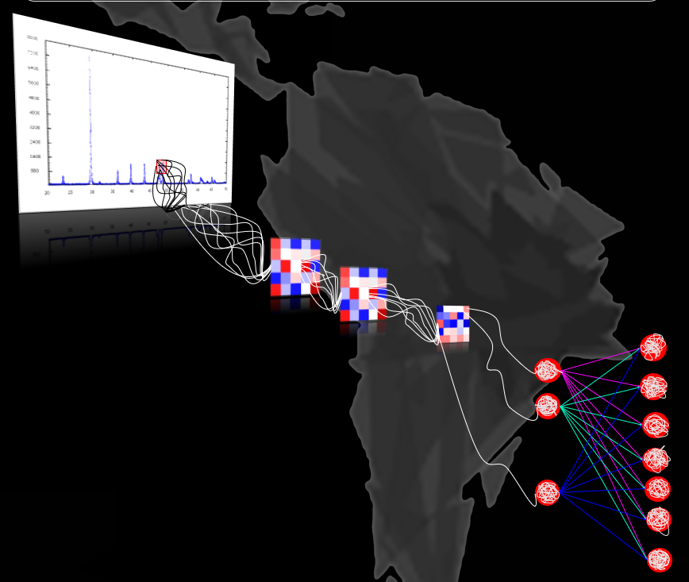
Convolutional Neural Network 1D
Determinación de la Estructura Cristalina

Slide 2

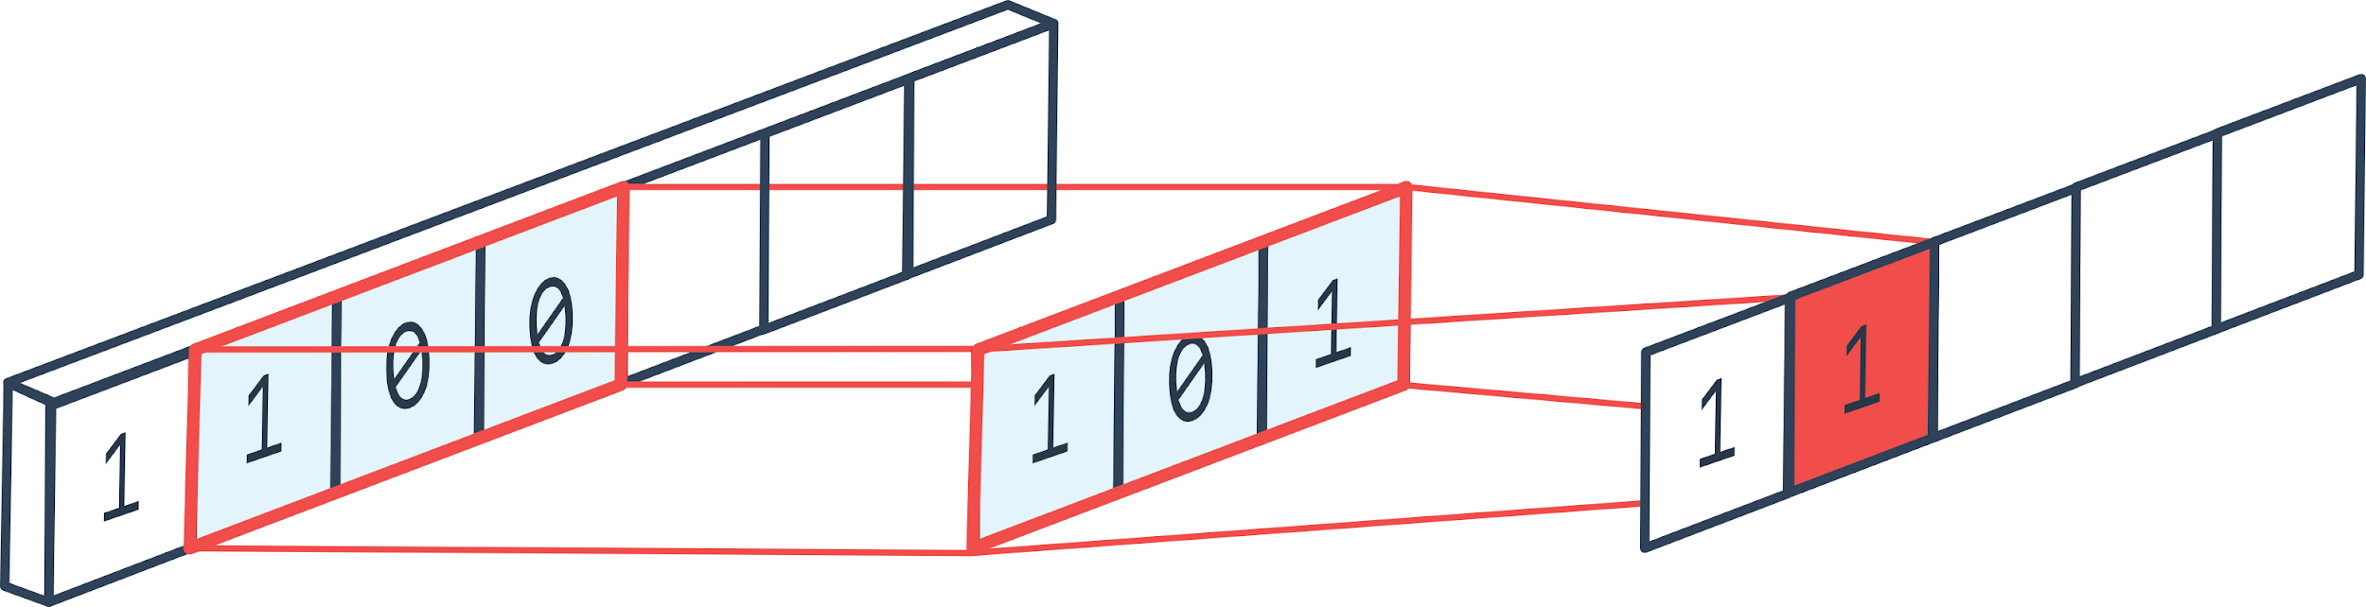
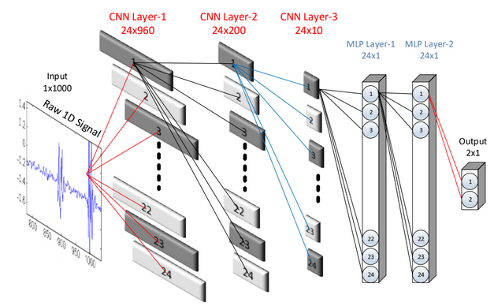
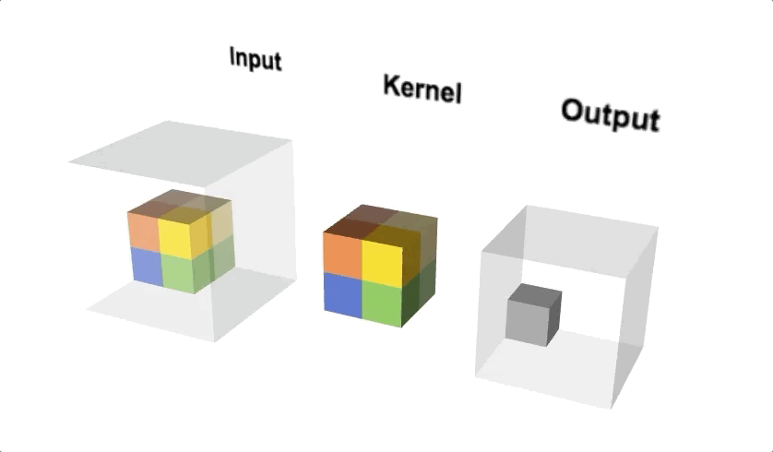
Las redes neuronales convolucionales unidimensionales se utilizan comúnmente para el procesamiento del lenguaje natural (NLP) o el análisis de secuencias de tiempo de datos de sensores.
Las CNN, ya sean CNN 1D, 2D o 3D, comparten las mismas propiedades y enfoque. La mayor diferencia es la dimensionalidad de los datos de entrada y la forma en que los filtros, también conocidos como kernel de convolución o detector de características, se mueven a través de los datos.

Slide 3

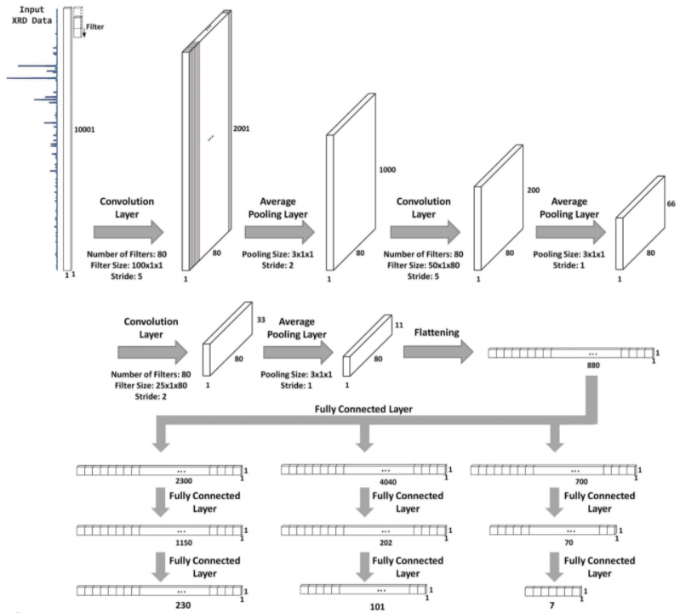
Clasificación de patrones de difracción de rayos X de polvo en términos de sistema cristalino, grupo de extinción y grupo espacial.
En marcado contraste con el uso tradicional del análisis de patrones de XRD en polvo, la CNN nunca trata los patrones de XRD en polvo como una posición de pico desconvolucionada y discreta o como datos de intensidad, sino que los patrones de XRD se consideran nada más que un patrón similar a la imagen. La CNN interpreta características que los humanos no pueden reconocer en un patrón de XRD en polvo.

Slide 4
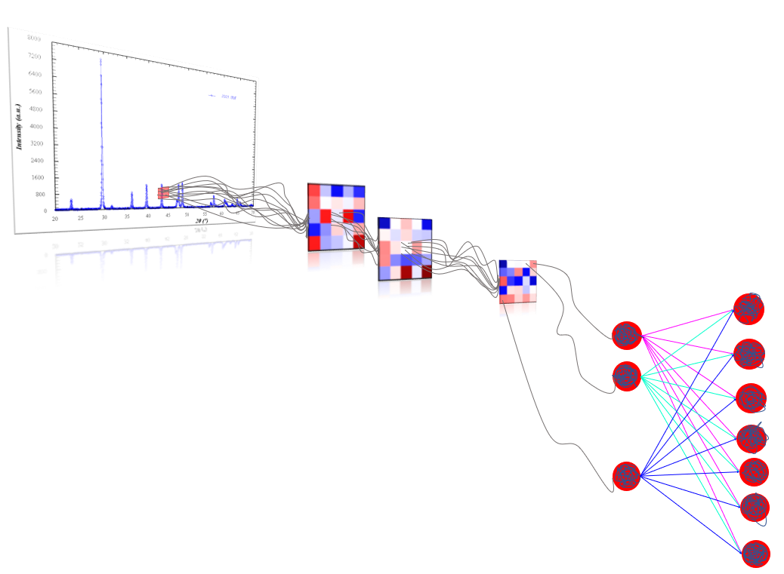
Implementar una red neuronal de convolución 1D para predecir la estructura cristalina (grupo espacial y sistema cristalino) de un compuesto inorgánico a partir de su patrón de difracción.
triclinic
monoclinic
orthorhombic
tetragonal
trigonal
hexagonal
cubic

Slide 5
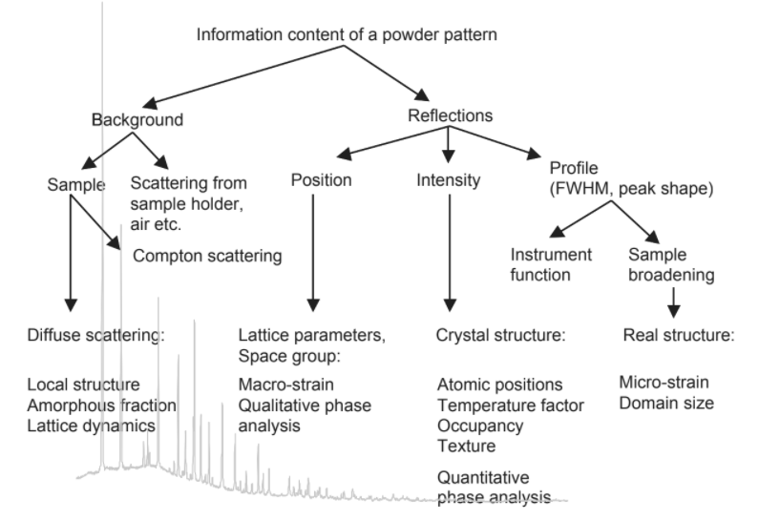
Un patrón de difracción de polvos contiene la información cristalográfica de un compuesto policristalino, por lo que se propone que a partir del conjunto de intensidades que definen a un XRDP se infiera la estructura cristalina.
Robert E. Dinnebier
Max-Planck Institute for Solid State Research, Stuttgart, Germany
Simon J. L. Billinge
Department of Physics and Astronomy, Michigan State University, USA

Slide 6

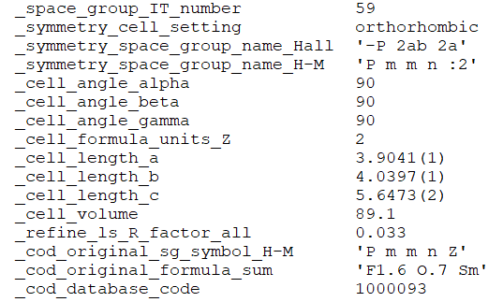
Obtención de la base de datos
Crystallography Open Database
Las bases de datos cristalográficas contienen a los archivos cif (crystallographic information file). Estos archivos contienen la información relevante del material, entre la que se encuentra su estructura cristalina.
Los archivos cif tienen una estructura particular basada en un conjunto de pares de la forma (palabra clave, valor).

Slide 7
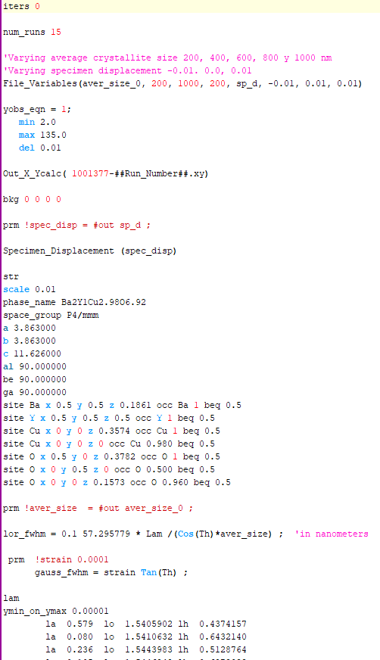
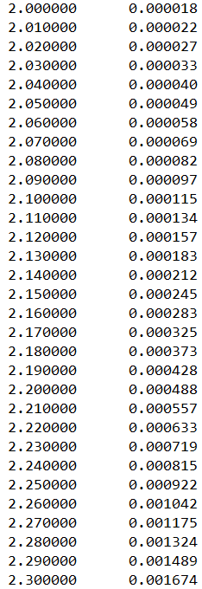
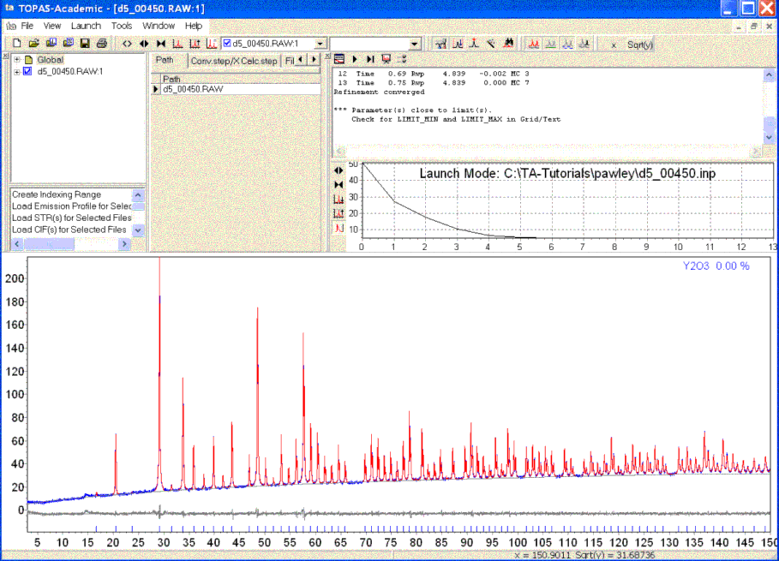
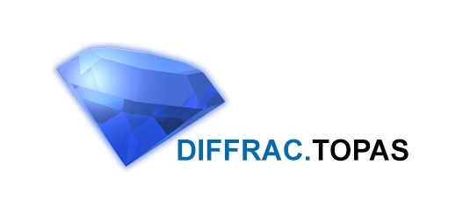
Dado que los rasgos para la red neuronal de convolución están definidos por el conjunto de intensidades que definen a un XRDP, se requiere modelar a los XRDP a partir de la información cristalográfica contenida en el archivo cif. Para modelar los XRDP se usa el software TOPAS.
2. Generación de las muestras.
.inp
.xy

Slide 8
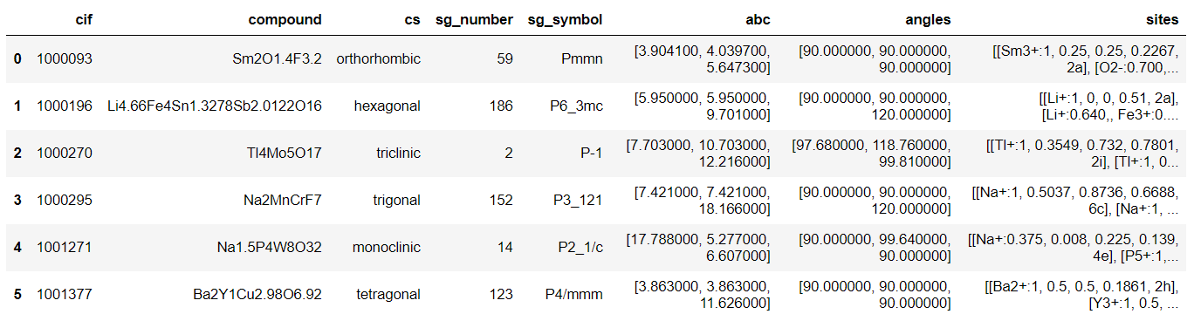
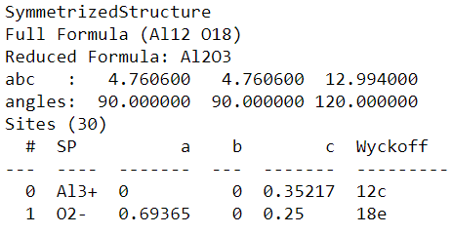
Pymatgen
Pymatgen (Python Materials Genomics) es una biblioteca de Python robusta y de código abierto para el análisis de materiales.
Con pymatgen es fácil manipular los archivos cif. Con esta librería se obtuvo la información necesaria de cada cif para modelar el XRDP.

Slide 9
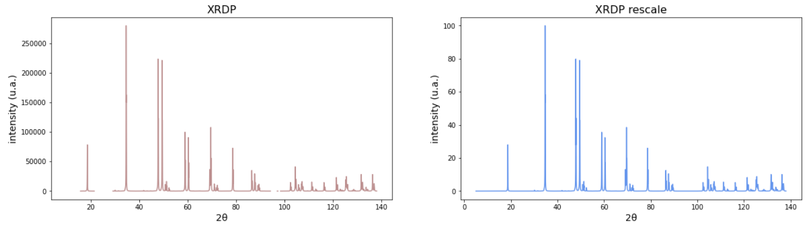
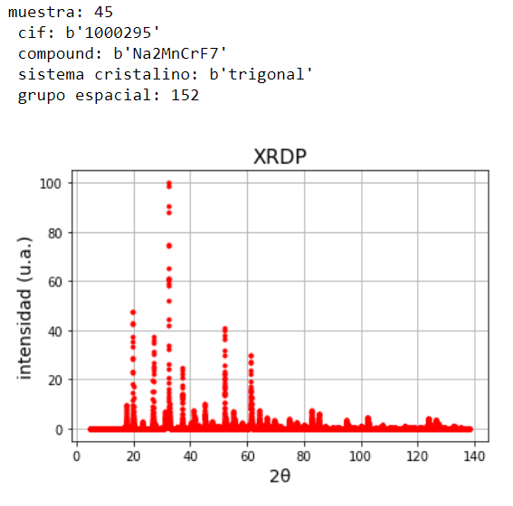
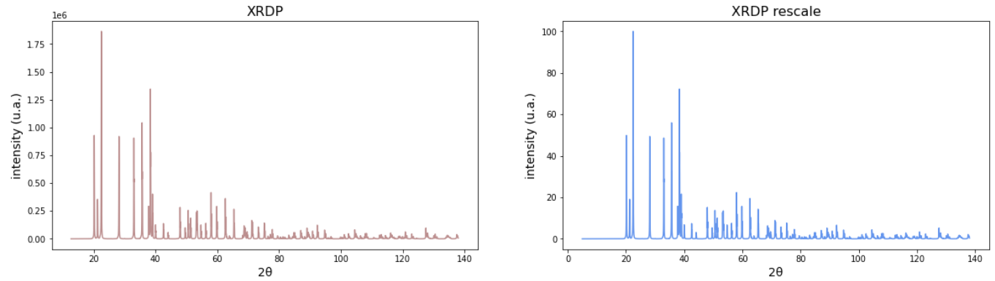
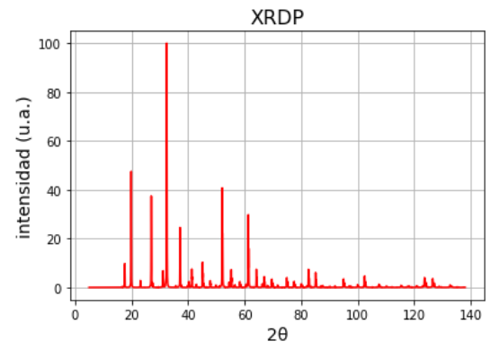
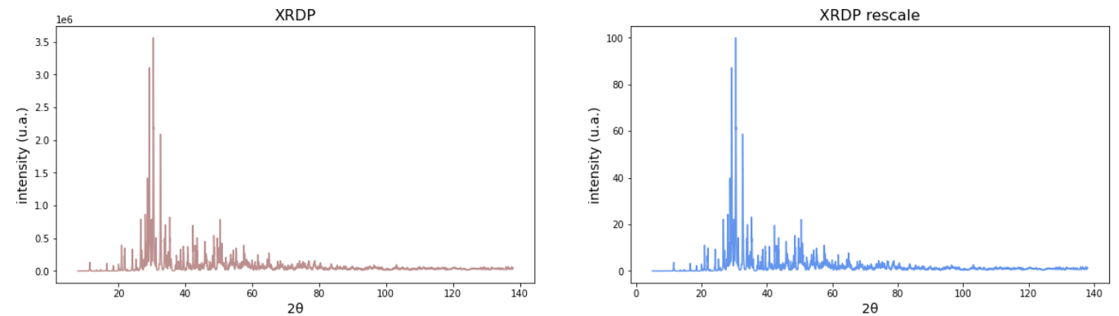

Slide 10
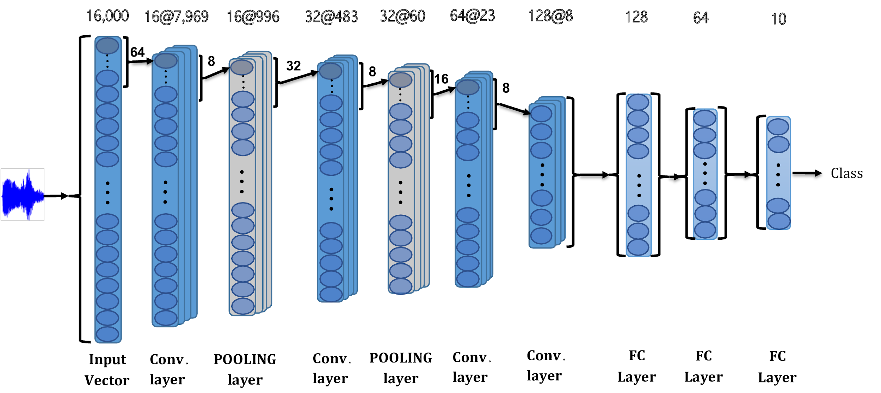
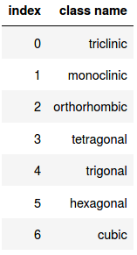
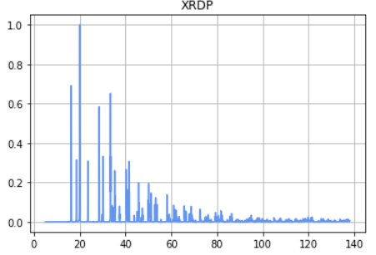
3. Implementación de la red neuronal
https://www.groundai.com/project/end-to-end-environmental-sound-classification-using-a-1d-convolutional-neural-network/1

Slide 11
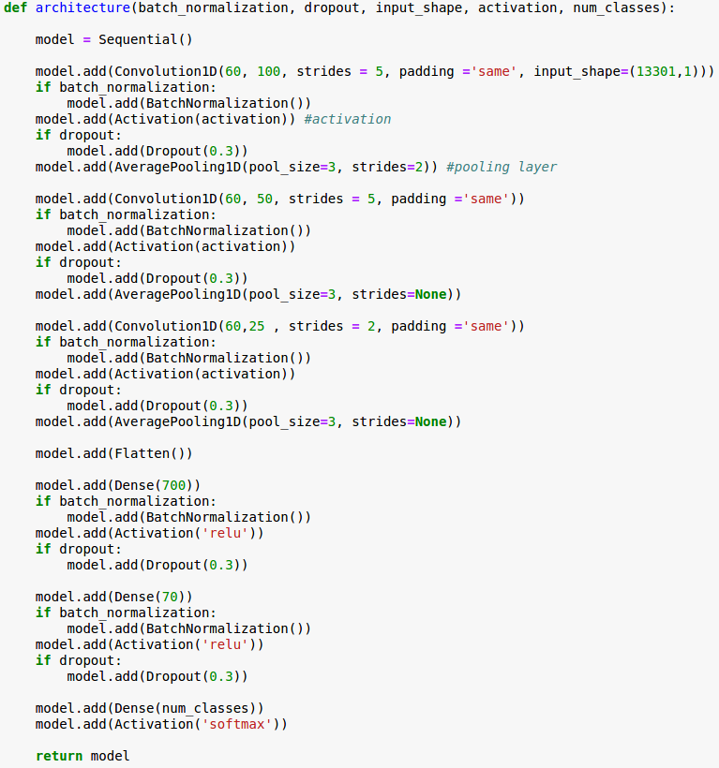
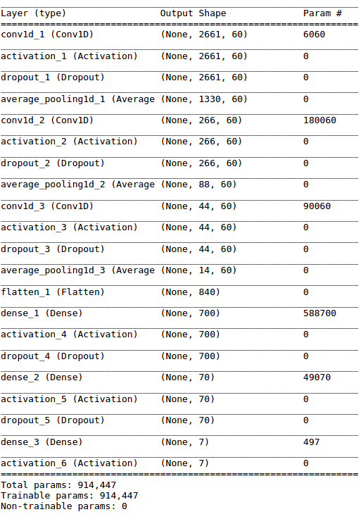

Slide 12
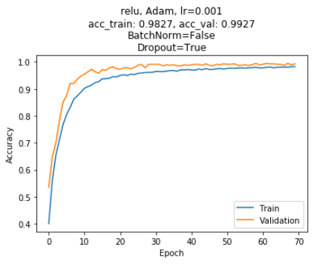
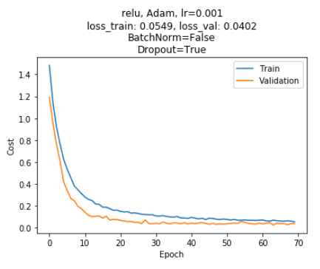
Resultados

Slide 13
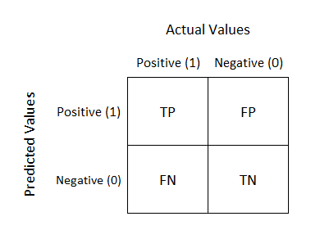
Medición del rendimiento para la clasificación del aprendizaje automático.
Matriz de Confusión
Describe los valores como Positivos y Negativos y los valores reales como Verdadero y Falso
FP
FN
Recall
De todas las clases positivas, cuánto predijimos correctamente.
Recall = TP/(TP+FN)
Precision
De todas las clases positivas que hemos predicho correctamente, cuántas son realmente positivas.
precision = TP/(TP+FP)
True Positive: La predicción es positiva y el valor real Verdadero.
True Negative: La predicción es negativa y el valor real es Verdadero.
False Positive: (Error) La predicción es positiva y el valor real es Falso.
False Negative: (Error) La predicción es negativa y el valor real es Falso.

Slide 14
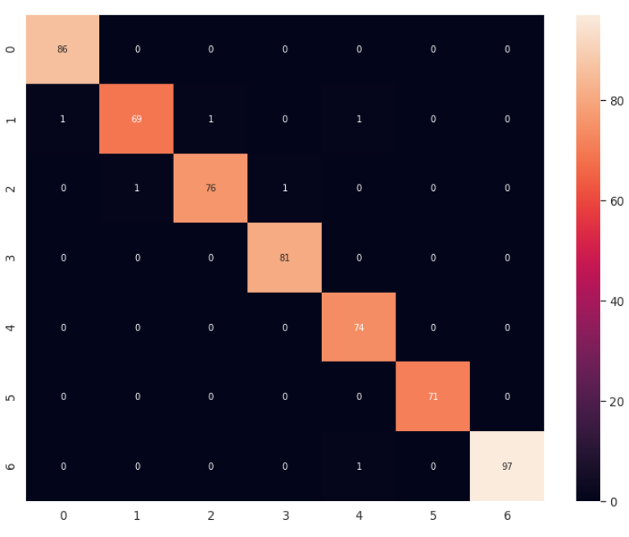
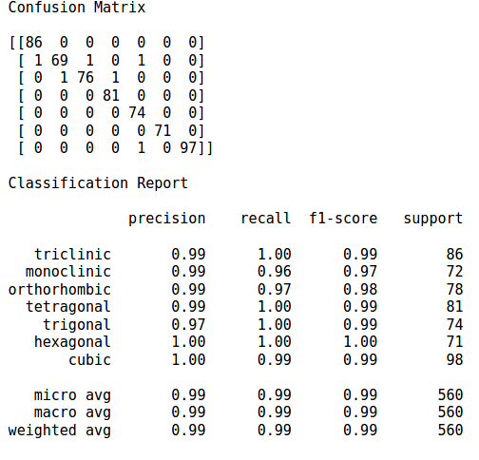
Resultados
target
triclinic
monoclinic
ortho
tetragonal
trigonal
hexagonal
cubic
triclinic
monoclinic
ortho
inferencia
tetragonal
trigonal
hexagonal
cubic

